Slide 1
雲端數據運算與分析
張家瑋 博士
助理教授
國立臺中科技大學資訊工程系

Slide 2

Google firebase
Google
Firebase

Slide 3
Firebase
帳號認證
資料庫
資料儲存
架站
Functions

Slide 4
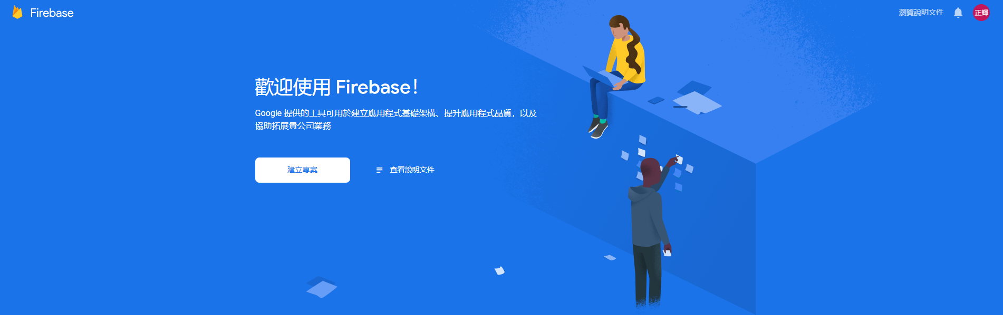
firebase-database
https://console.firebase.google.com/

Slide 5
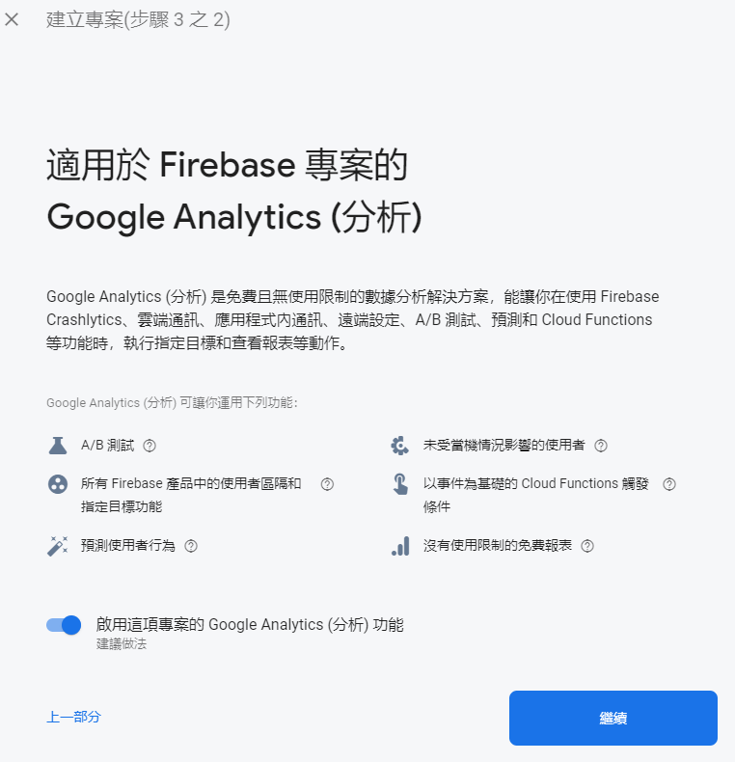
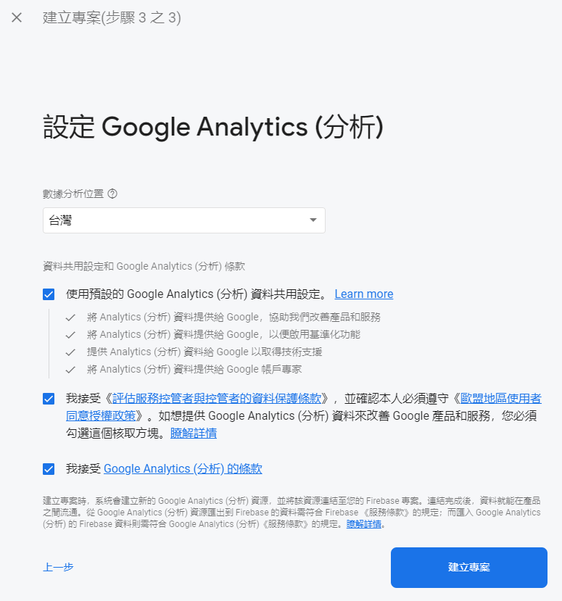
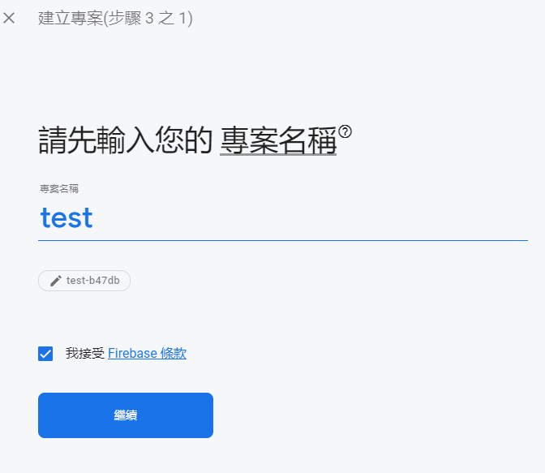
建立專案

Slide 6
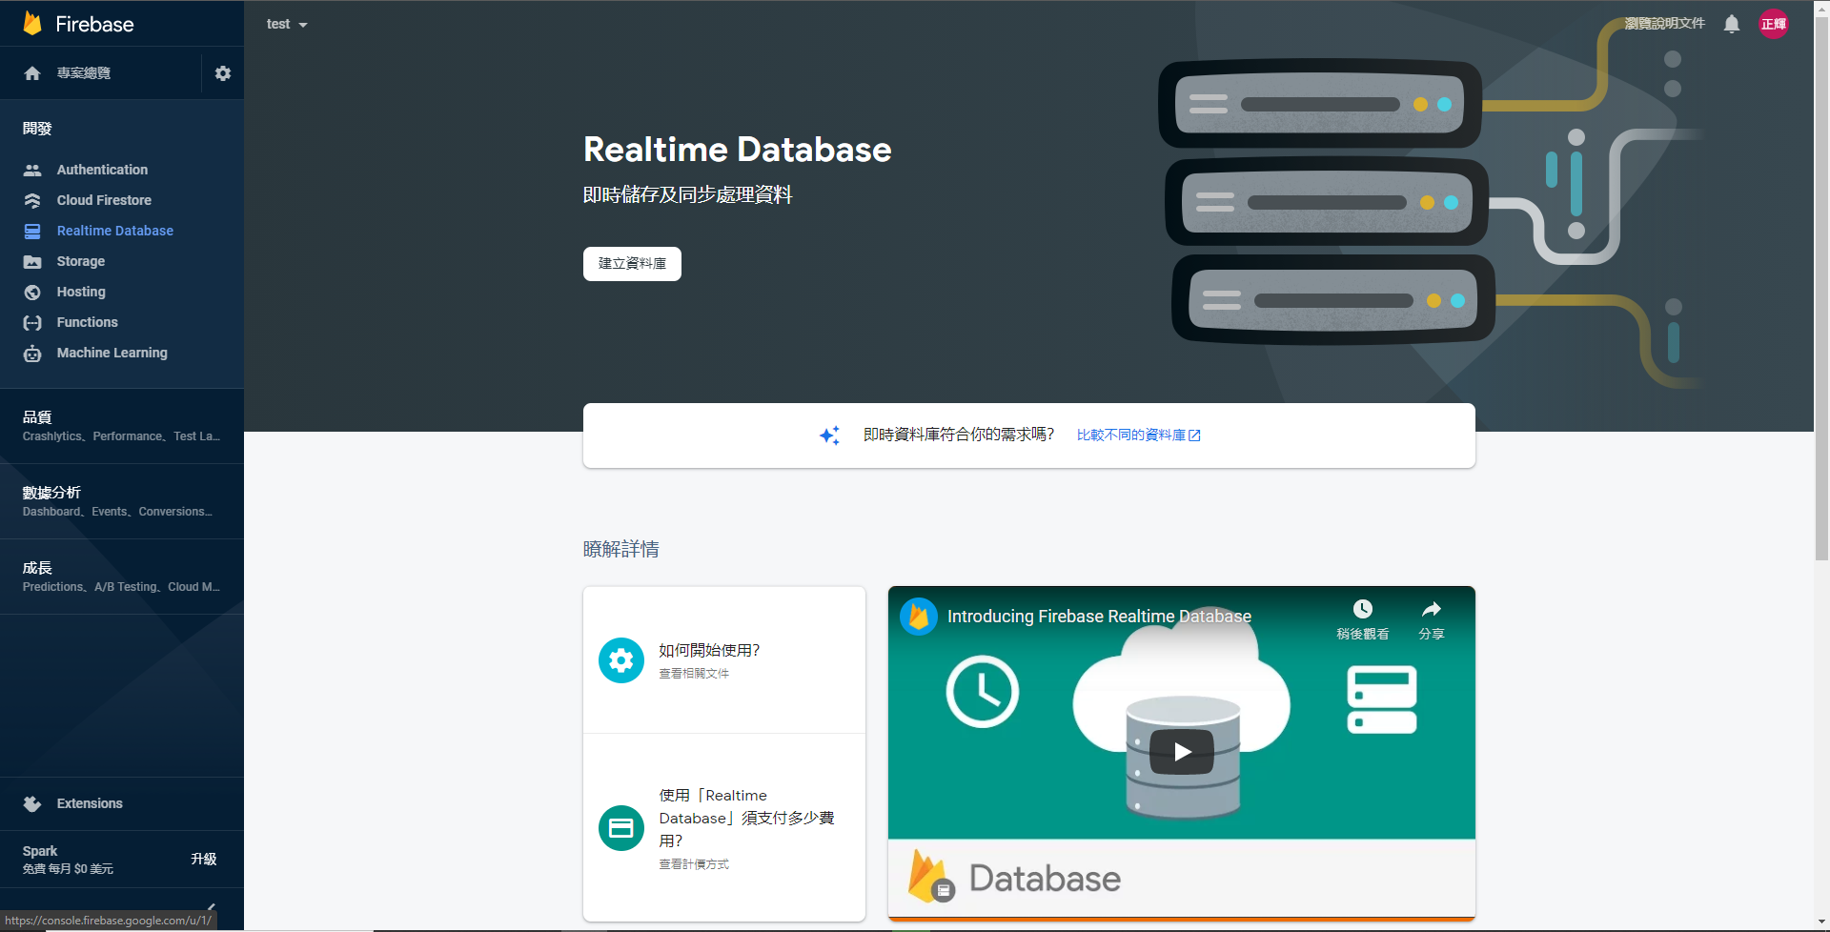
建立資料庫

Slide 7
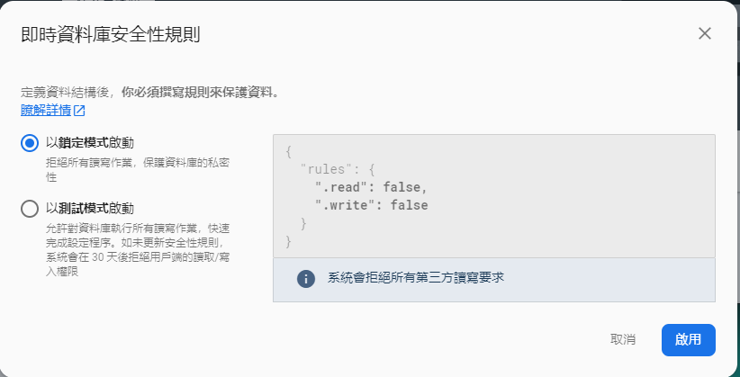
建立資料庫

Slide 8
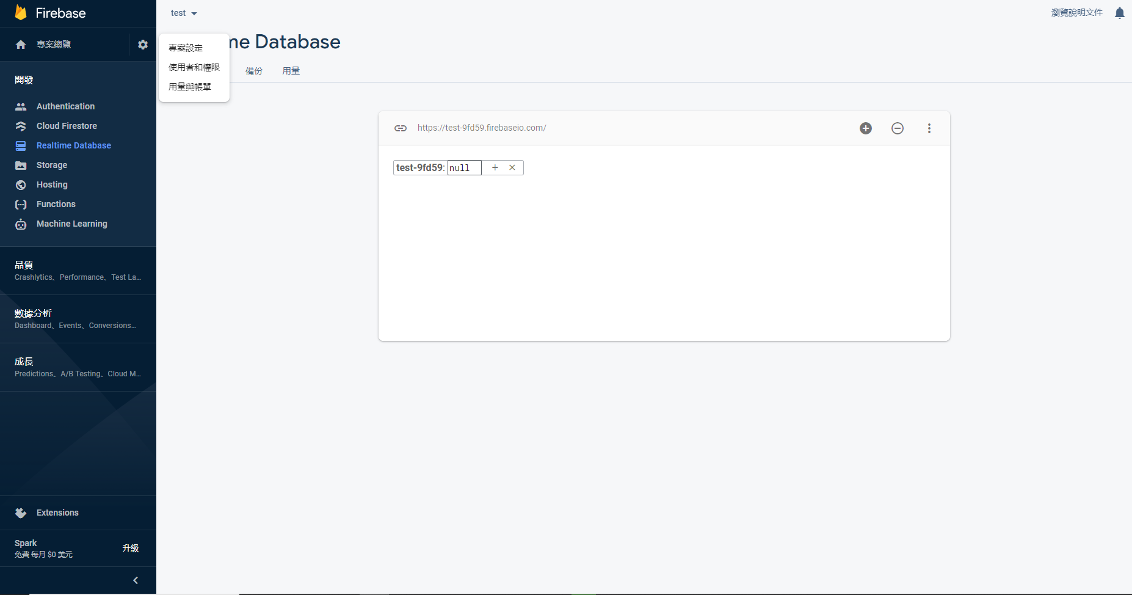

取得Web接口

Slide 9
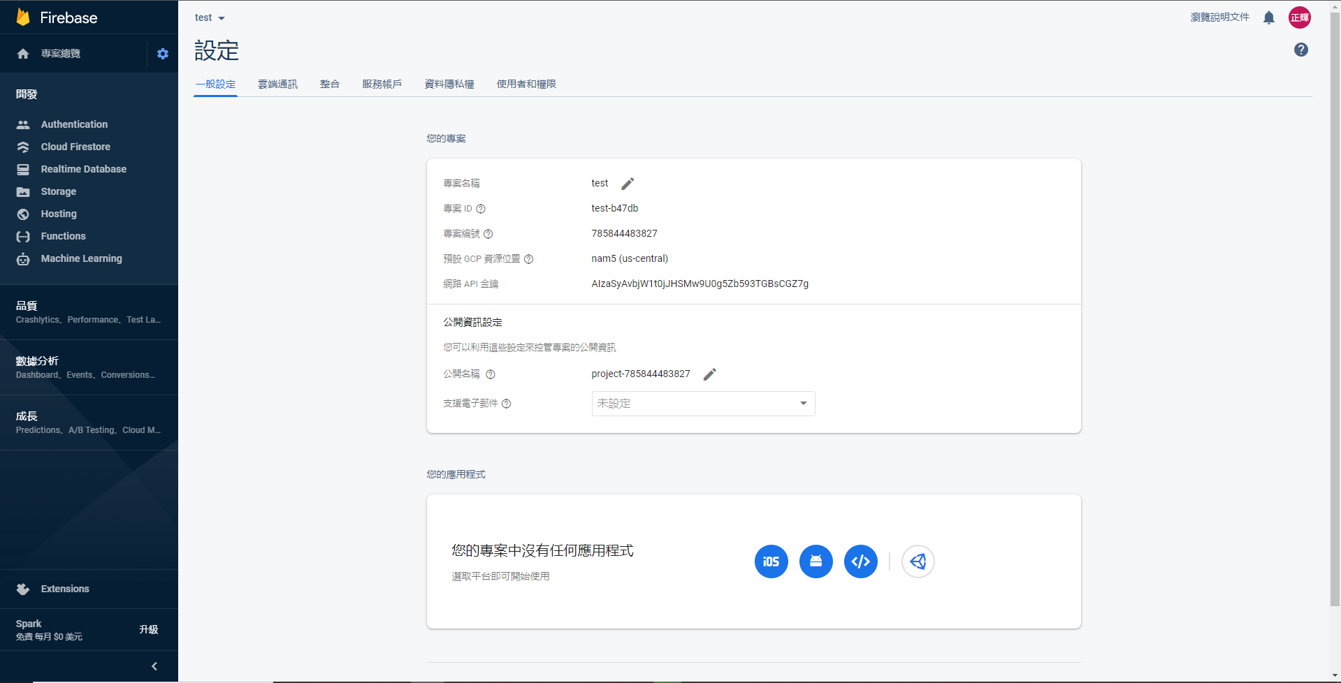
取得Web接口

Slide 10
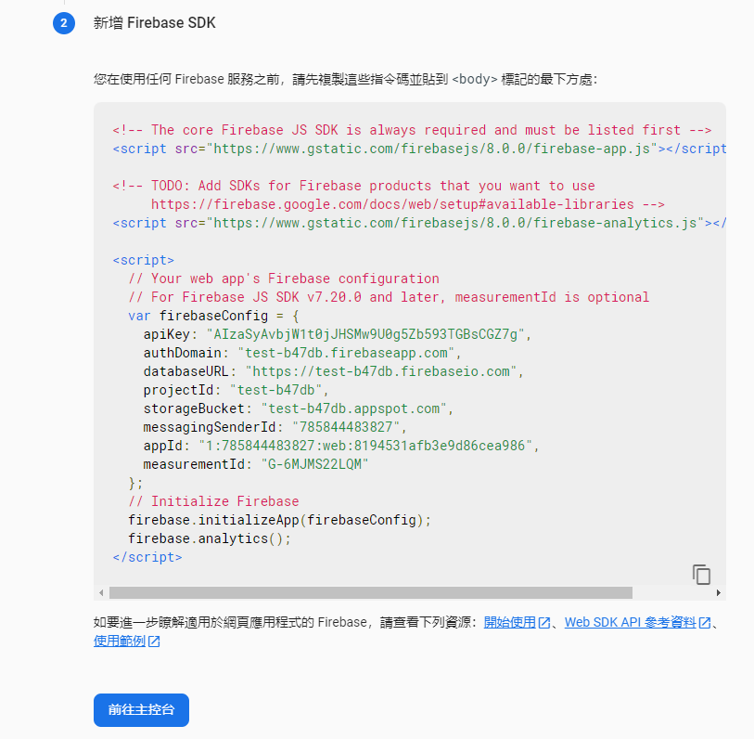
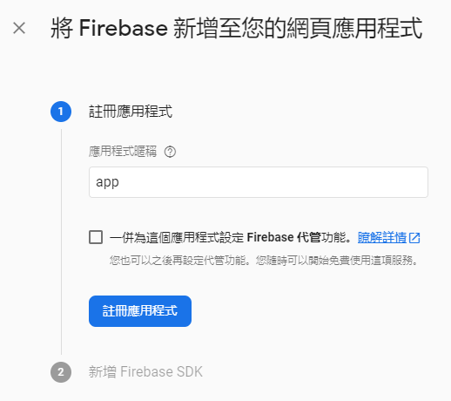
取得Web接口

Slide 11
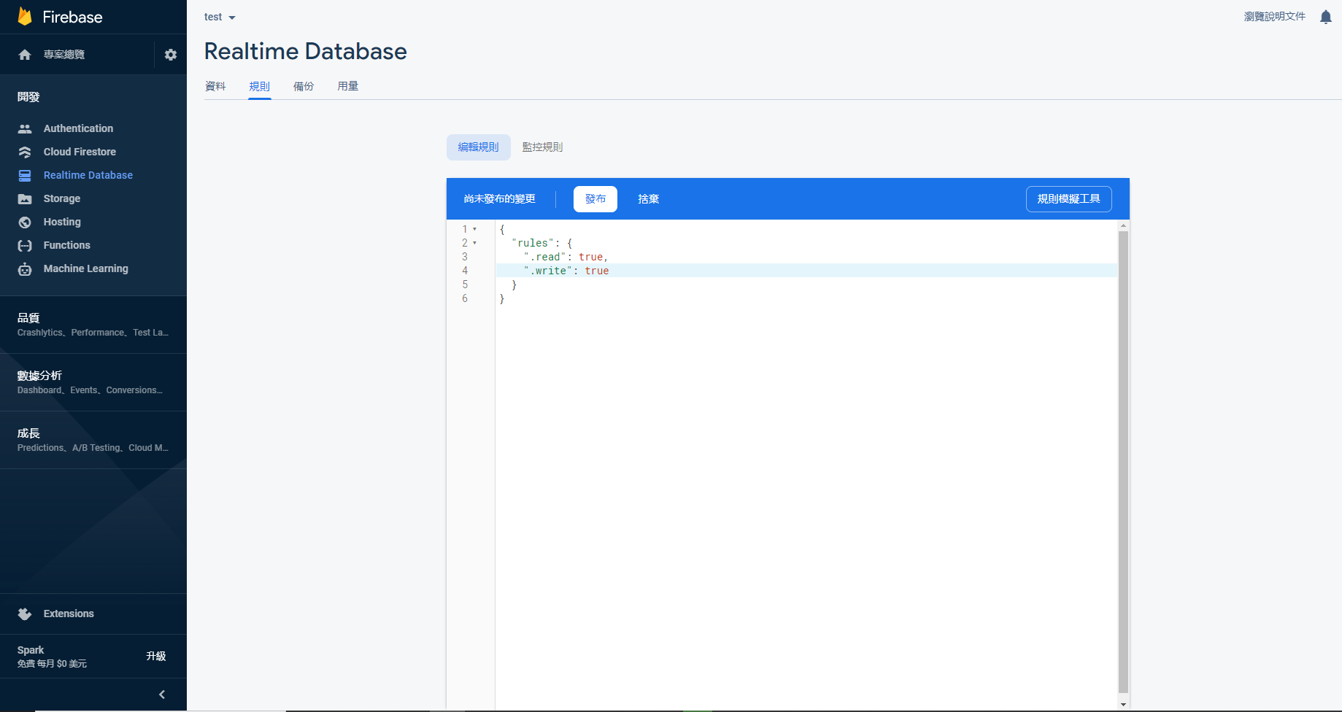
變更 Realtime Database 權限

Slide 12
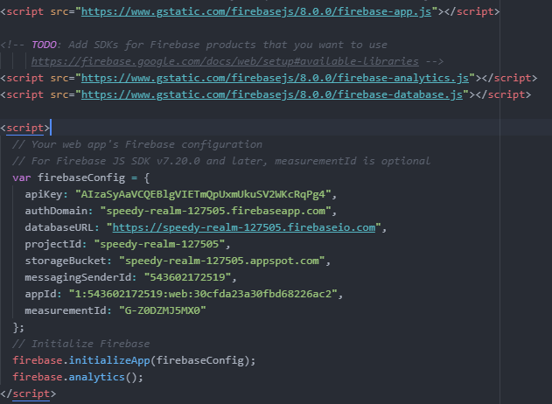
注意事項
<script src="https://www.gstatic.com/firebasejs/8.0.0/firebase.js"></script>

Slide 13
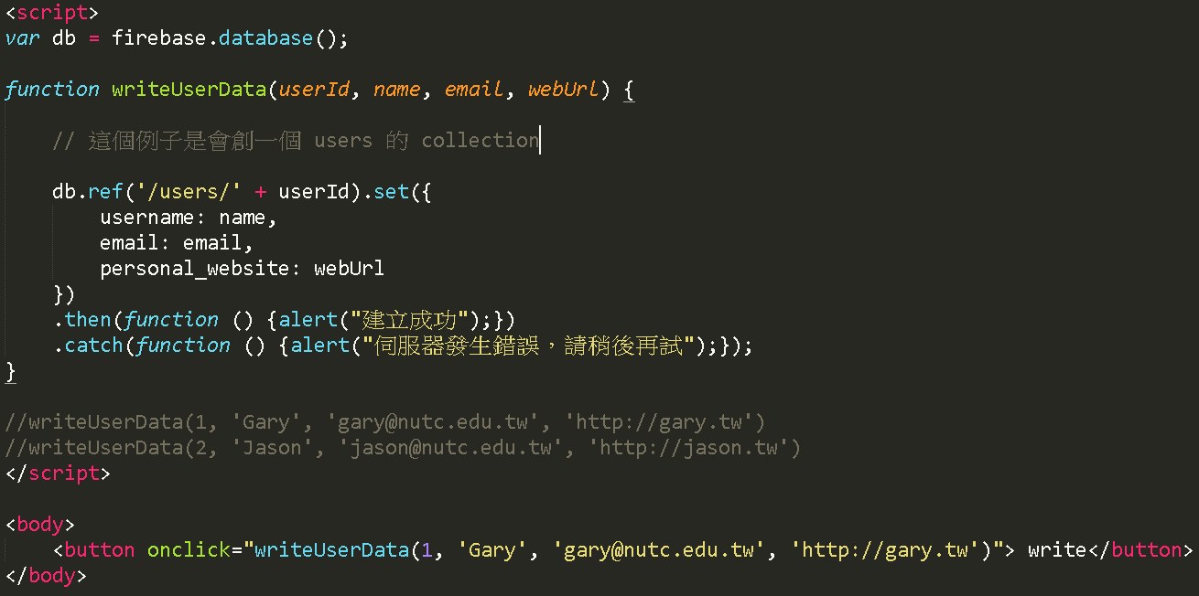
Example-Write

Slide 14
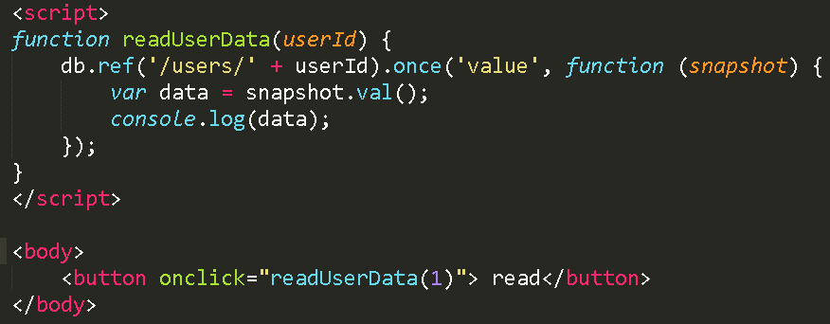
Example-READ

Slide 15
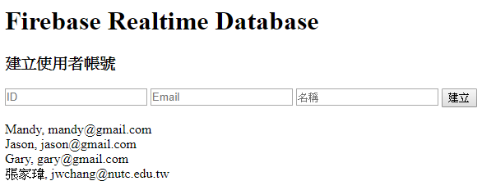
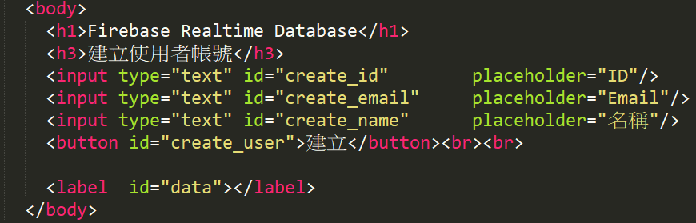
Example-SET (1)
https://jiaweichang.github.io/biography/slides/10801/雲端數據運算與分析/Firebase/Set_CreateUserAccount.html

Slide 16
Example-SET (2)

Slide 17
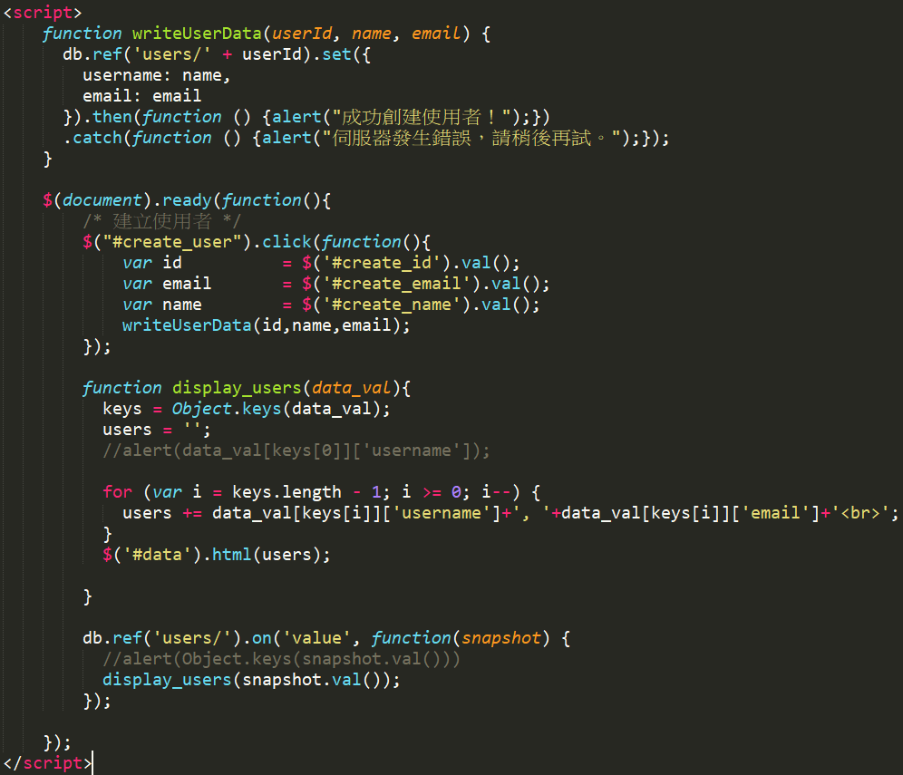
Example-SET (3)

Slide 18
Example-SET (4)

Slide 19
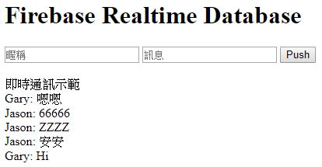
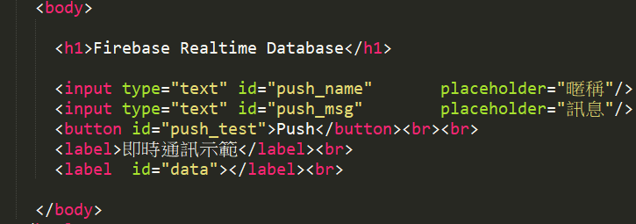
Example-PUSH (1)
https://jiaweichang.github.io/biography/slides/10801/雲端數據運算與分析/Firebase/Push_Messages.html

Slide 20
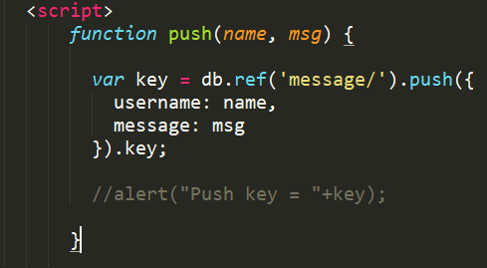
Example-PUSH (2)

Slide 21
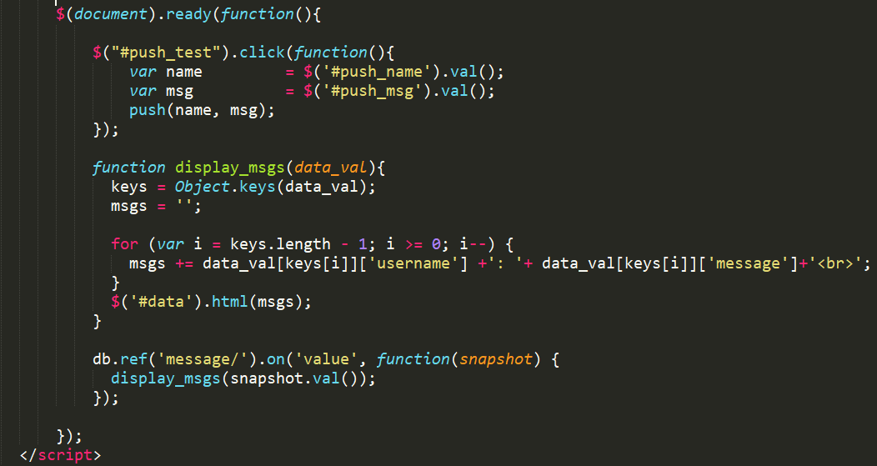
Example-PUSH (3)

Slide 22
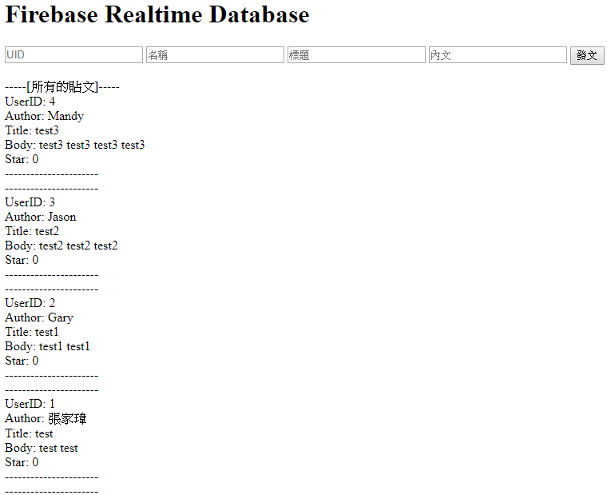
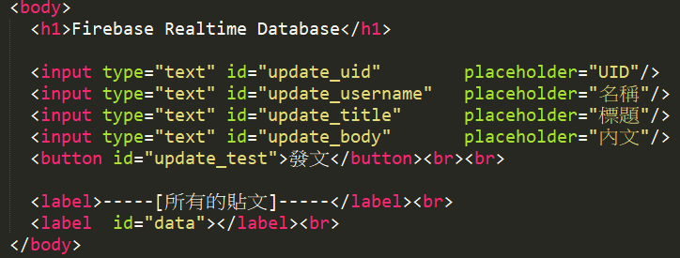
Example-UPdate (1)
https://jiaweichang.github.io/biography/slides/10801/雲端數據運算與分析/Firebase/Update_CreatePosts.html

Slide 23
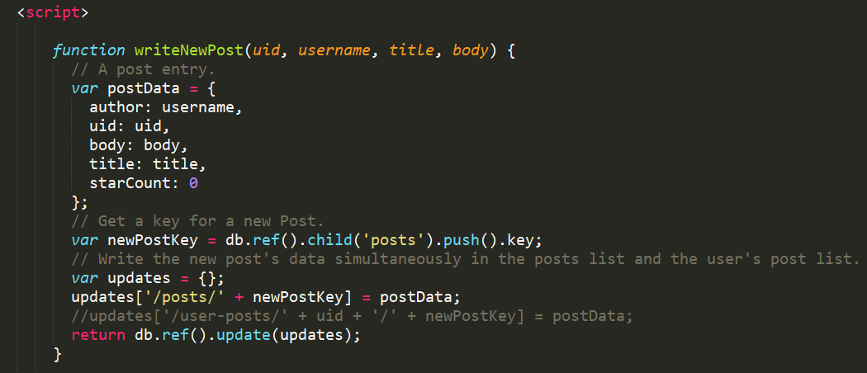
Example-UPdate (2)

Slide 24
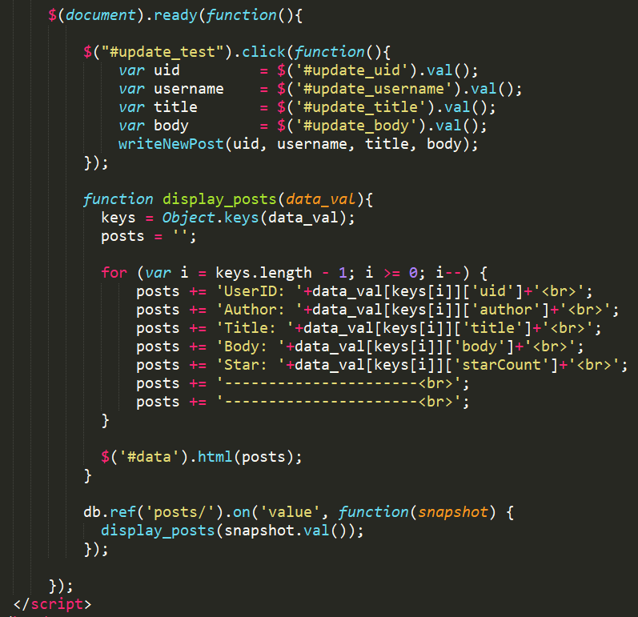
Example-UPdate (3)

Slide 25
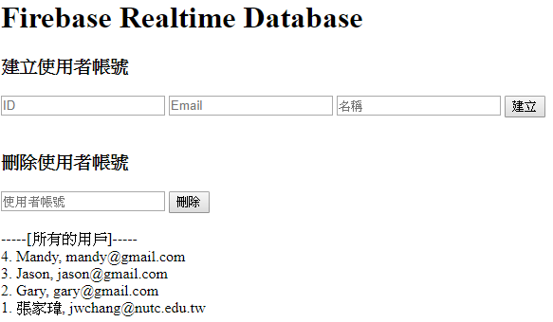
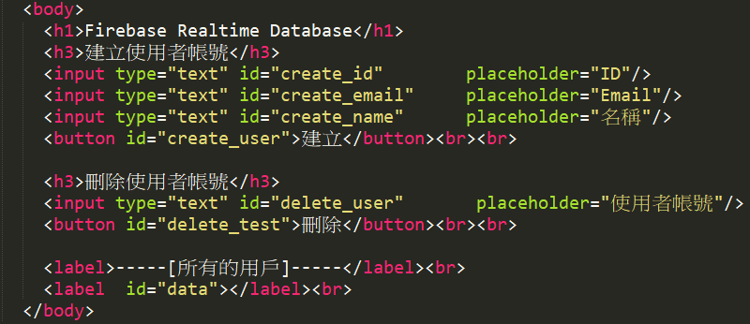
Example-Remove (1)
https://jiaweichang.github.io/biography/slides/10801/雲端數據運算與分析/Firebase/Remove_User.html

Slide 26
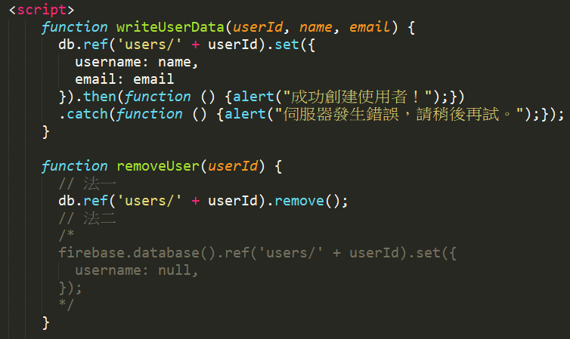
Example-Remove (2)

Slide 27
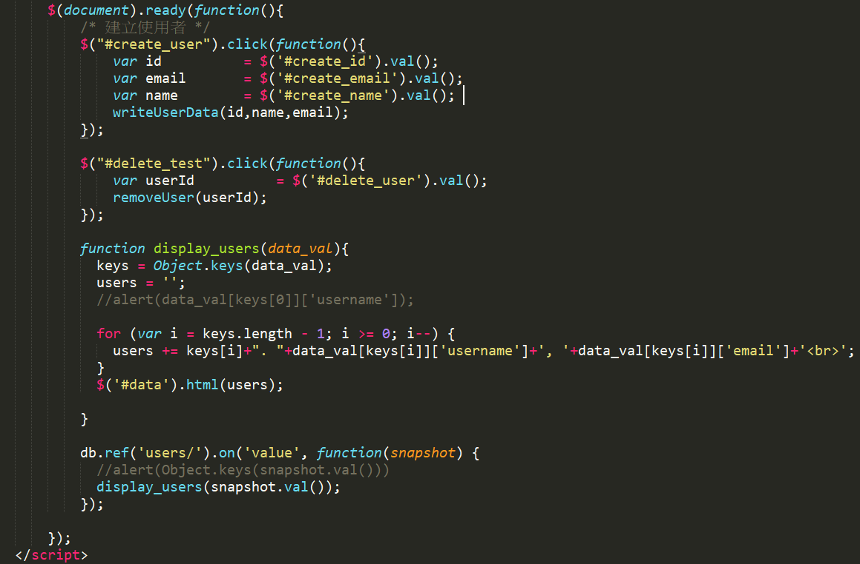
Example-Remove (3)

Slide 28
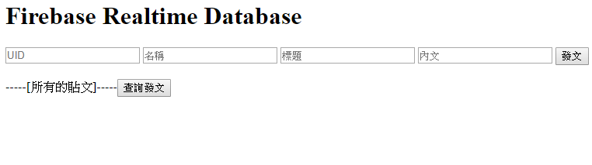
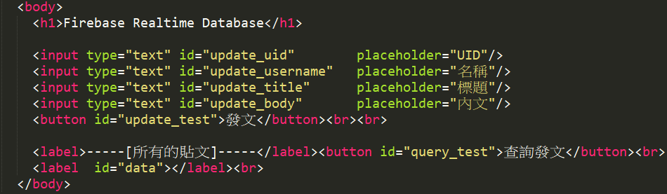
Example-on & once (1)
https://jiaweichang.github.io/biography/slides/10801/雲端數據運算與分析/Firebase/Once_UserPosts.html

Slide 29
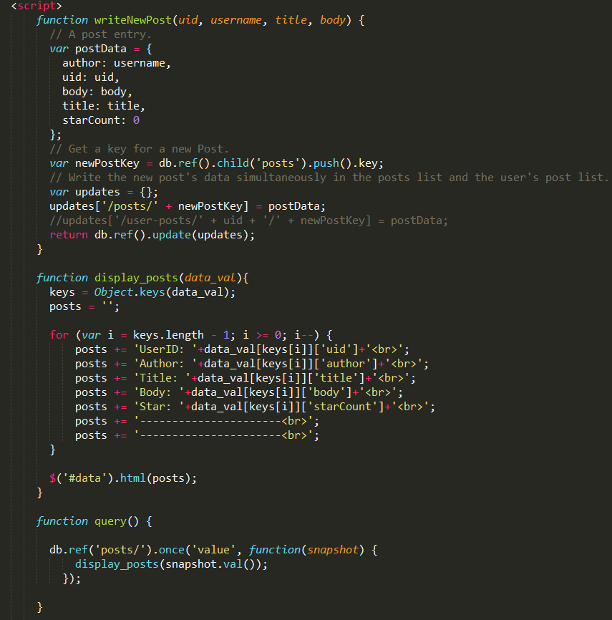
Example-on & once (2)

Slide 30
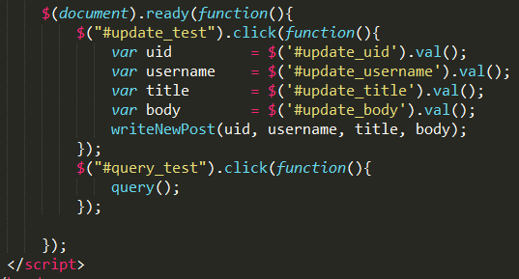
Example-on & once (3)

Slide 31
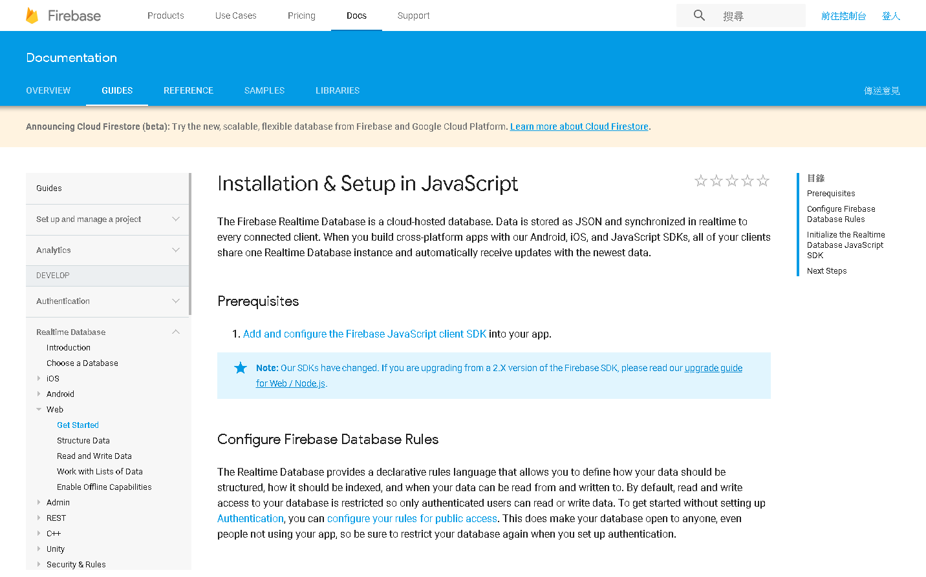
延伸閱讀
https://firebase.google.com/docs/database/web/start

Slide 32
Thank you

